Slide 1

Taller Arduino (Sesión 1)

Slide 2

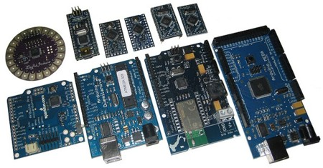
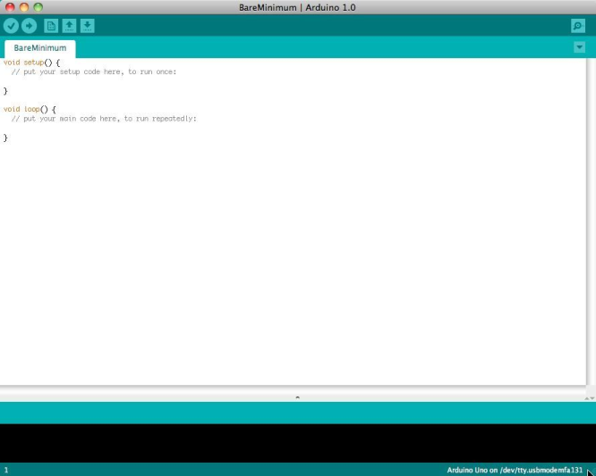
¿QUE ES ARDUINO?
¿Una placa?
¿Un programa?
¿Un chip?
Arduino es un ecosistema basado en una plataforma de hardware libre formada por un microcontrolador y un entorno de desarrollo soportado por una gran comunidad.
Ni la mas barata, ni la mas rápida, ni la mas flexible

Slide 3
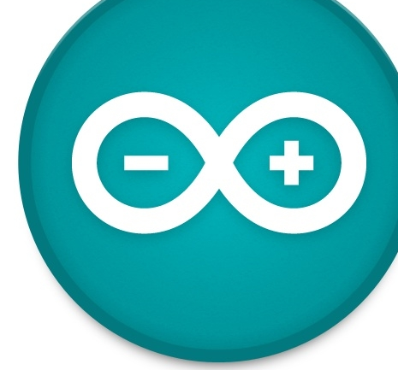
ARDUINØ HARDWARE

Slide 4
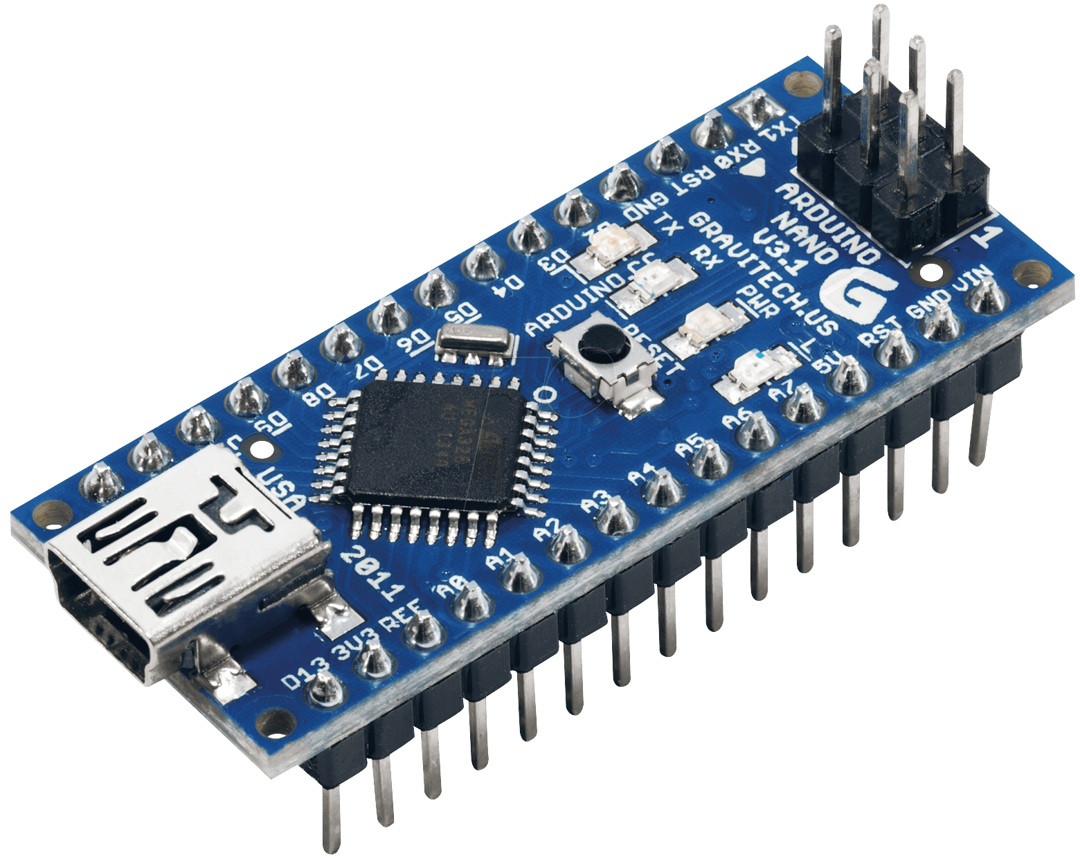
PCb
isP
DIGITALES
POTENCIA
MICRO
ANALOGICAS
COMUNICACION

Slide 5
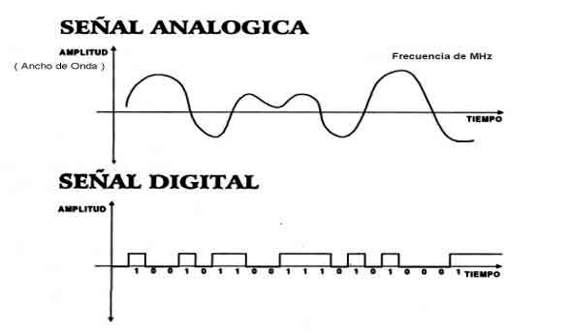
I/o

Slide 6
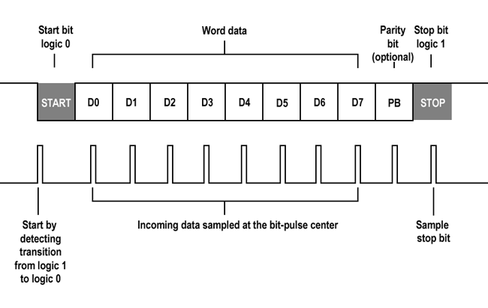
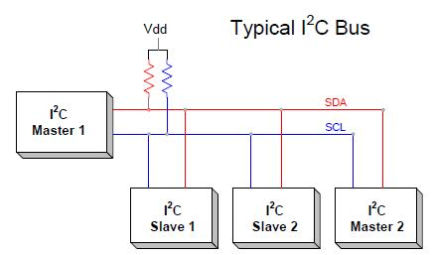
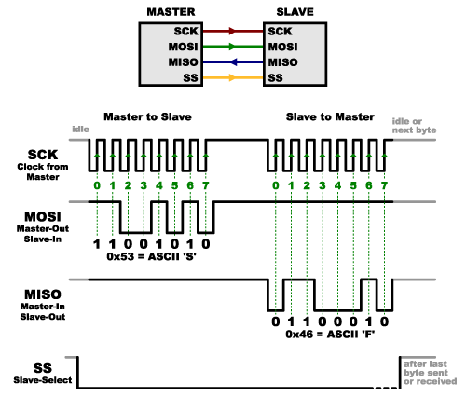
PROTOCOLOS DE COMUNICACION
UART
I2C
SPI

Slide 7
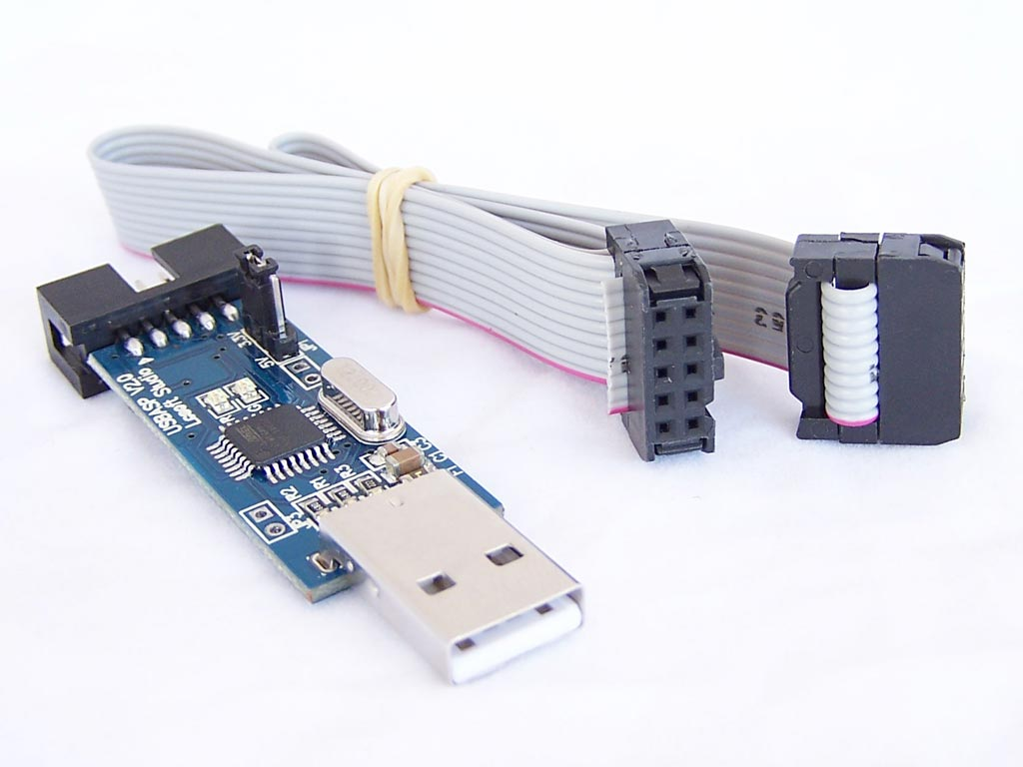
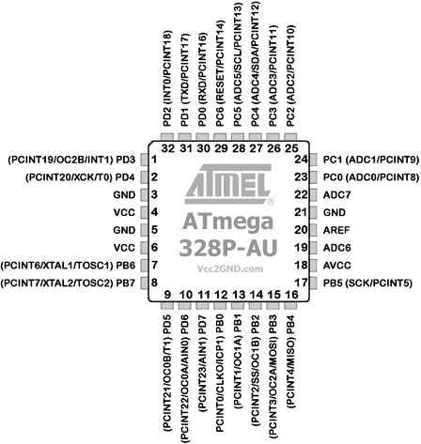
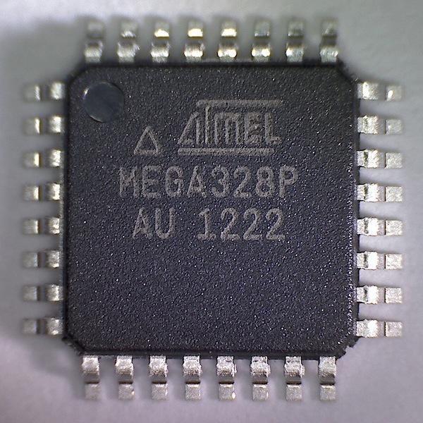
ATMEL Atmega328aup
Atmel studio 6
Win Avr
Librerias: avr-libc
Datasheet
Avr-dude (flash)

Slide 8
ARDUINØ software

Slide 9
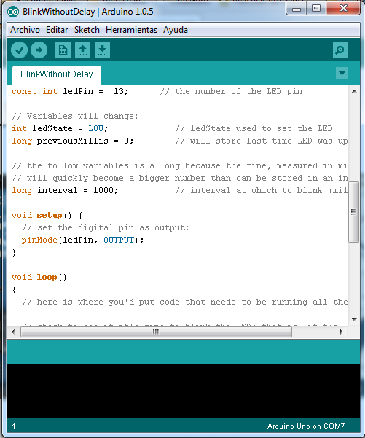
ENTORNO DE DESARROLLO
Nuevo proyecto
Abrir proyecto
Abrir ejemplos
Seleccionar placa
Elegir puerto
Monitorizar
puerto serie
void setup:
Configuración
arduino
void loop:
Programa
Principal
Ejecución ciclica

Slide 10
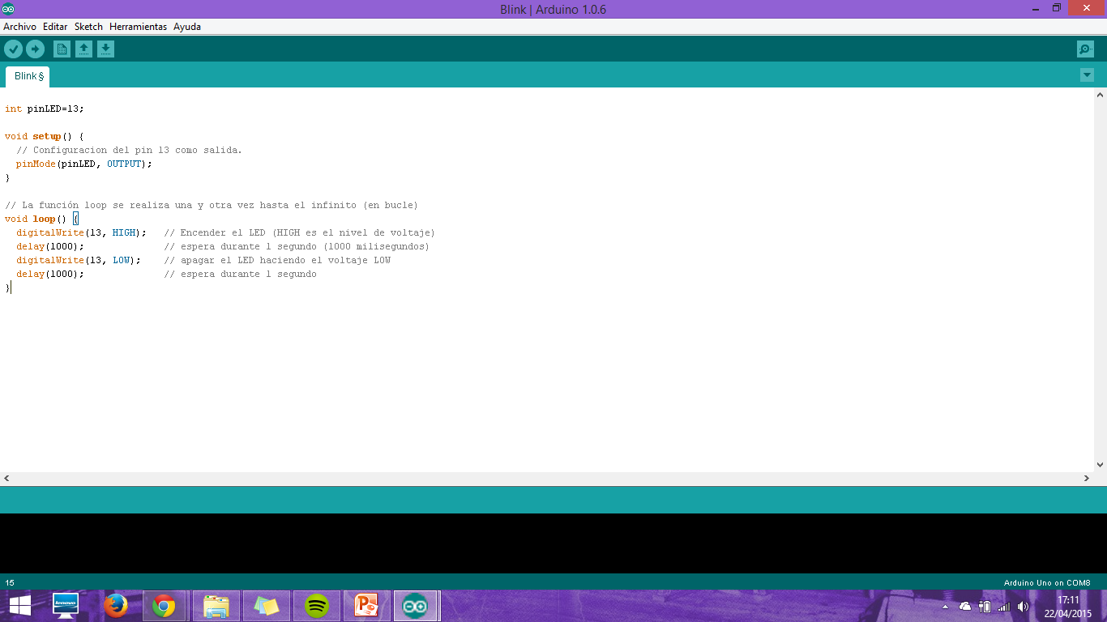
ESTRUCTURA DEL PROGRAMA
DECLARACION DE VARIABLES
CONFIGURACIÓN DEL MICROCONTROLADOR
PROGRAMA EN BUCLE INFINITO

Slide 11
sEÑALES digitales analógicas

Slide 12
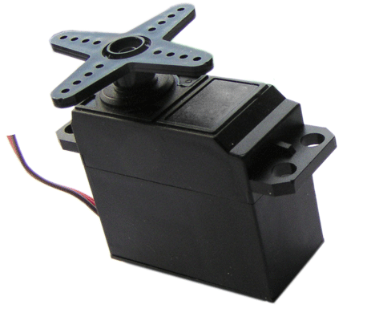
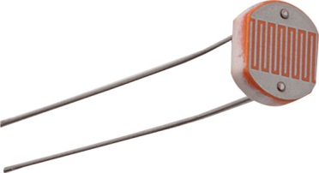
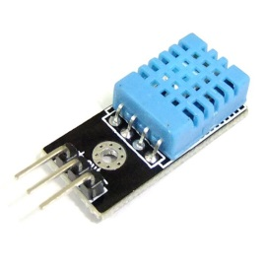
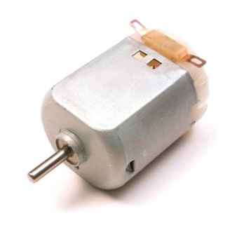
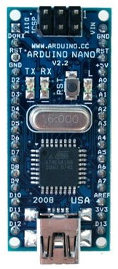
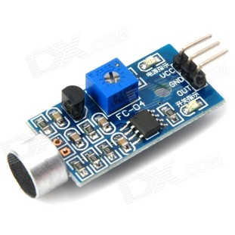
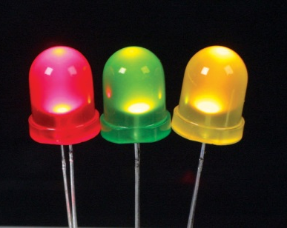
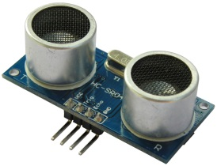
EL FLUJO DE SEÑALES EN ARDUINO
PROGRAMA
Microcontrolador
ARDUINO
ENTRADAS
SALIDAS
SENSORES
ACTUADORES

Slide 13
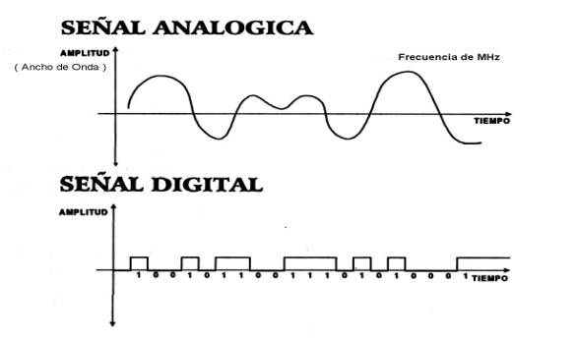
SEÑALES DIGITALES Y ANALÓGICAS
Señal continua en el tiempo,
pasa por los valores intermedios
SENSORES:
Por lo general son señales
Analógicas.
Por ejemplo, la temperatura se
puede medir entre 5ºC y 50ºC
ACTUADORES:
Pueden ser digitales ( Led
encendido o apagado)
O analógicas (aceleración de
un motor).
Solo tiene dos estados posibles: Alto y Bajo
Se representa mediante niveles diferenciados de voltaje

Slide 14
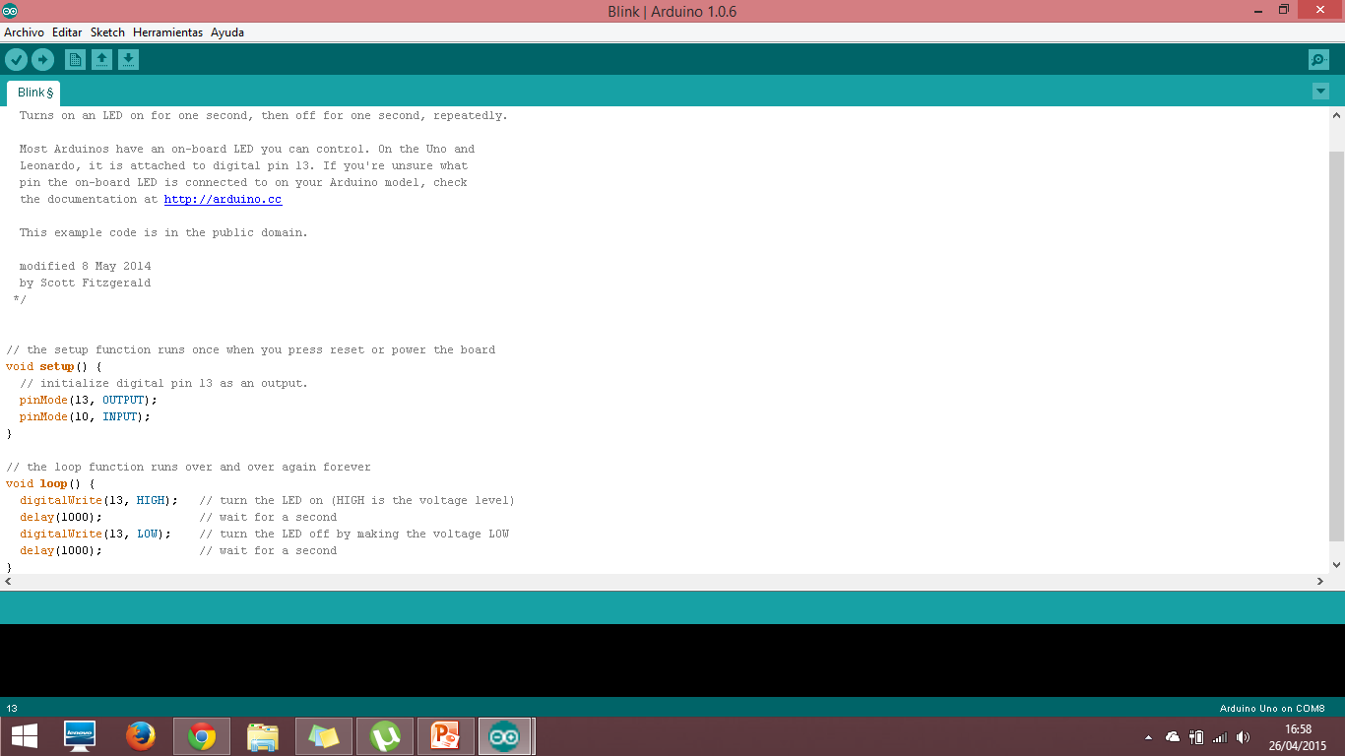
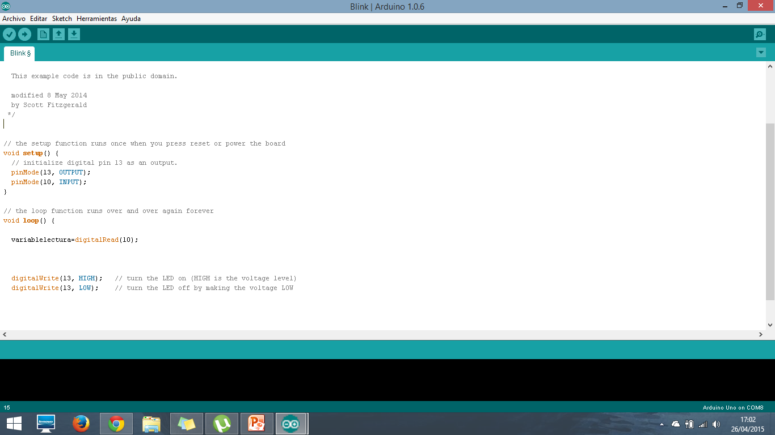
ENTRADA Y SALIDA DIGITALES:
Primero configurar el pin como salida o entrada:
Si es una entrada, para leerla:
Si es una salida, para activarla desactivarla:
Las señales digitales
Pueden ser tanto de
entrada como de
salida.
PINES DIGITALES

Slide 15
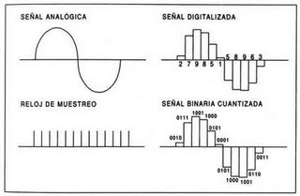
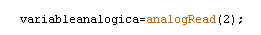
ENTRADA ANALÓGICAS:
Las señales analógicas
son señales de
entrada.
PINES ANALÓGICOS
Arduino trabaja en 10 bits (1024 valores):
Las señales analógicas se leerán entre
0 y 1023.
Leer entrada analógica en Arduino:

Slide 16
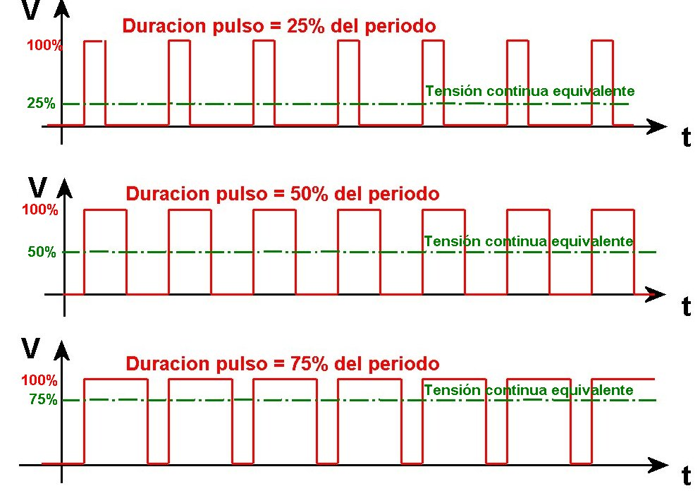
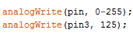
SALIDAS ANALÓGICAS:
¿Y si quiero tener una salida analógica?
PWM Pulse Width Modulación= Modulación por ancho de pulso
Mediante pines digitales puedo
obtener salidas digitales:
Variando la “anchura” de un
pulso digital y midiendo el
valor medio.
¿Qué pines digitales son PWM?
D3, D5, D6, D9, D10 Y D11
Escribir una salida analógica en Arduino:

Slide 17
Programar con arduino

Slide 18
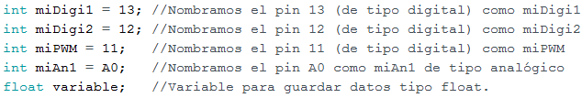
DECLARACIÓN DE VARIABLES

Slide 19
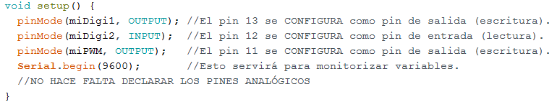
CONFIGURACIÓN DE PINES:
Void setup()

Slide 20
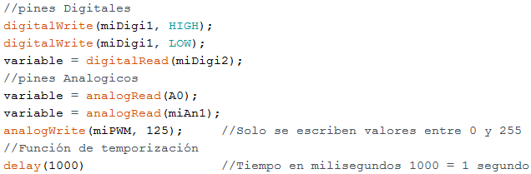
PROGRAMA PRINCIPAL:
Void loop()

Slide 21
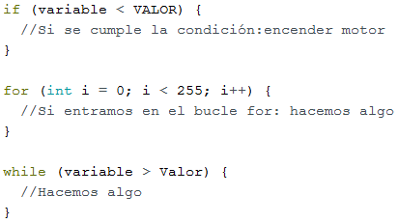
PROGRAMA PRINCIPAL:
Void loop()

Slide 22
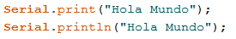
PROGRAMA PRINCIPAL:
Void loop()

Slide 23
Ejemplos

Slide 24
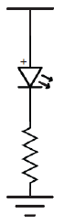
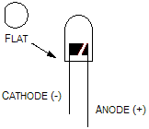



LEDs
¡Cuidado! Los leds necesitan
llevar una resistencia en serie
para disminuir la intensidad que
pasa por ellas.
Salida arduino
$$V_{u led}$$
Resistencia
$$R=\frac{V_{pin9}−V_{u led}}{I_{led}}$$
GND
Para una fuente de 5V
Necesitaremos una resistencia de
220$Ω$

Slide 25
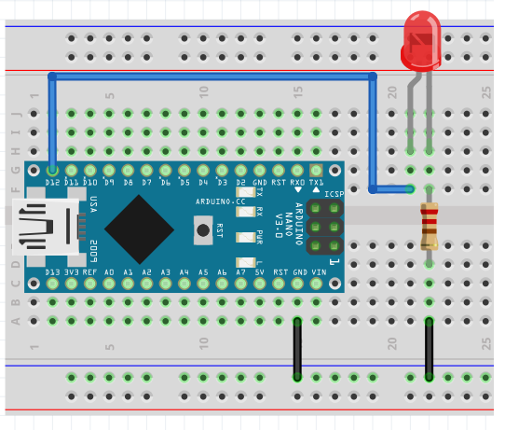
LEDs

Slide 26
¿Cómo haríais ahora si fueran 3 leds?
Recordad el uso de las funciones:
If (condición){sentencia} else (condición opcional) {sentencia};
delay (pausa en milis);

Slide 27
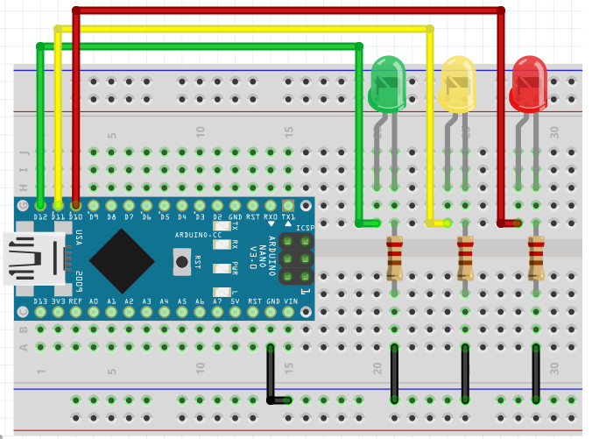
SEMAFORO

Slide 28
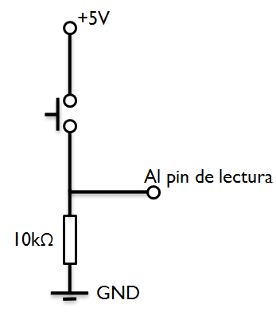

BOTON
Los botones se comportan como un “sensor”
en la que detectaremos si algo está pulsado
o no.
Sensor Digital Entrada digital
Se conecta mediante un divisor de tensión
con una resistencia de 10 K$Ω$.

Slide 29
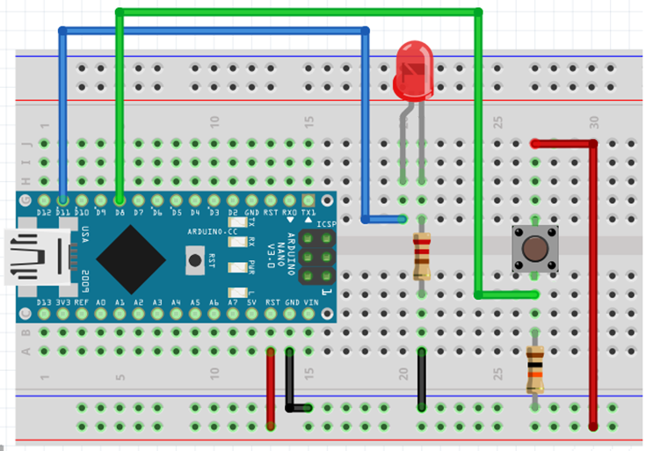
BOTON

Slide 30
¿Cómo haríais ahora para controlar el semaforo?
Recordad el uso del botón y las funciones:
If (condición){sentencia};
Switch(variable){
case(valor):
sentencia
break;
….}

Slide 31
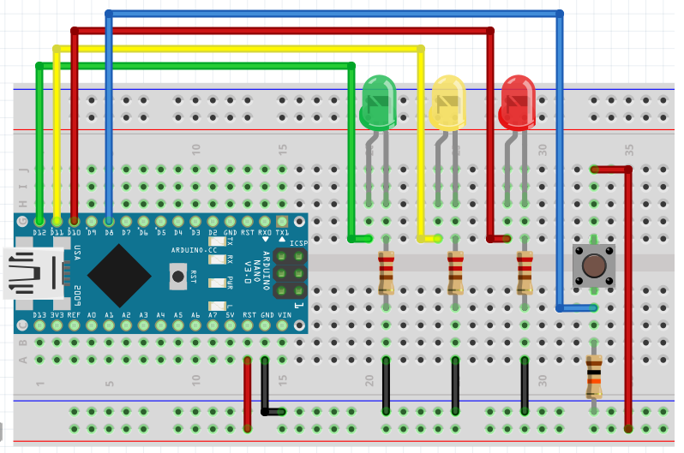
SEMAFORO CON BOTON

